Slide 1


창의공학설계 텀 프로젝트 최종 결과 보고서
알고리즘 시각화 툴 프로젝트
NGINX L7 로드 밸런싱 아키텍처와 실제 도메인 데이터를 연동한 네트워크의 알고리즘 시각화 시스템
PPT & 제작자 : 이제윤
학번 : 233912
학과 : 컴퓨터공학과
날짜 : 2026/10/26 월요일

Slide 2
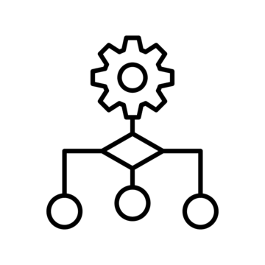
CONTENTS
텀 프로젝트 발표 목차
01
02
03
04
서론
본론
결과
느낀점
프로젝트 개요 및 아키텍처 변경점
사이트 구조·플로우차트·주소핫 연동
v12 요약 복사·시연 비교·형상 관리
공학적 배움과 프로젝트 최종 성찰

Slide 3

01. 서론 (Introduction) — 프로젝트 개요 및 계획 변경점
이론적 시각화 모델에서 현실적 웹 서버 아키텍처로의 전환
기존 1차 계획
변경된 최종 설계 (3주차 전면 수정)
이론적 시각화 모델
현실적 NGINX 아키텍처 구현
겉모습만 묘사하는 정적 애니메이션 및 단순 더미 데이터
실제 웹 생태계와 동일한 로드 밸런싱 논리 적용 및 공학적 완성도 극대화
프로젝트 목표
주요 업데이트
개발 방법론
HTML 기반 인터랙티브 알고리즘 시각화 툴 개발
점선 애니메이션 기반 그래프 표현 개선 및 문제점 해결
생성형 AI 설계 보조와 계층형 네트워크 흐름 고도화

Slide 4
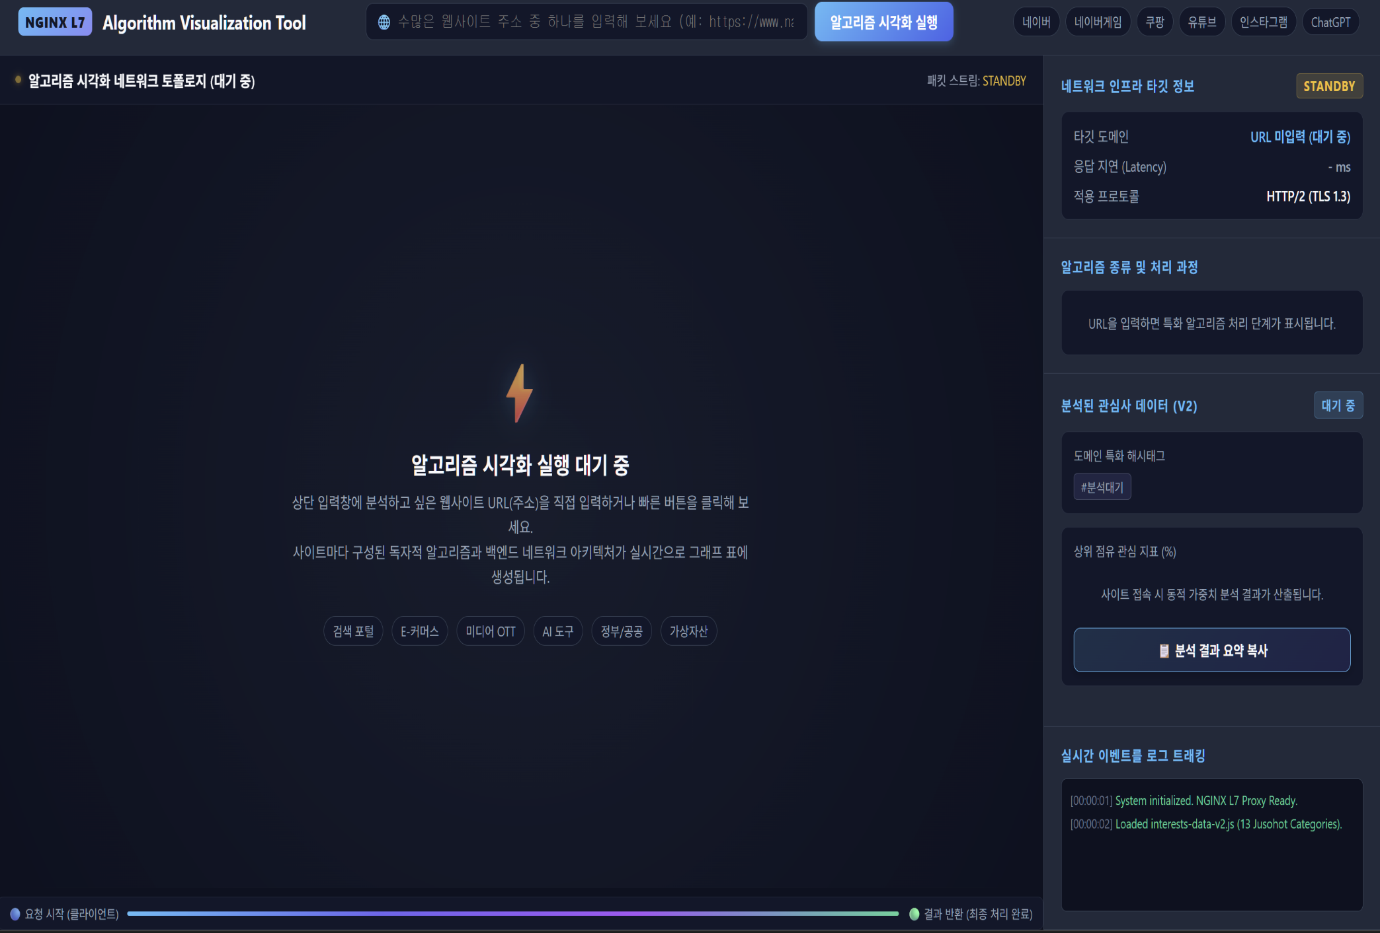

02. 본론 (Body) — 알고리즘 시각화 사이트 구조 (Structure of Algorithm Visualization Site)
실시간 토폴로지 인터페이스 및 데이터 제어 패널 구성
인터랙티브 시각화 인터페이스
HTML 및 SVG 캔버스 기반
실시간 네트워크 패킷 흐름 표현
NGINX L7 | Algorithm Visualization Tool
STREAM: ACTIVE
Client Req
Edge Gateway
NGINX L7
트래픽 통계 및 관심사 지표
데이터 제어 및 분석 패널
NGINX 로드 밸런싱(Round Robin) 및
도메인 관심사 지표 산출
Auth Server
Graph DB
Trend Analyzer
Real-Time Log
Algorithm: Round Robin
Simulation Speed ●───
[00:01] NGINX L7 Ready
[00:02] 363 Sites Loaded
노드 및 상태 정보 모니터링
각 마이크로서비스 노드의 부하 상태와 처리량 실시간 추적

Slide 5
02. 본론 (Body) — 알고리즘 시각 플로우 차트 과정 (네트워크 백엔드 처리)
클라이언트 요청부터 최종 UI 렌더링까지의 파이프라인
[Start] Client Request 발생
1. 리버스 프록시 및 캐시 분기
NGINX 진입 후 정적 리소스(Cache Hit)는 CDN 엣지 서버에서 즉시 반환
[Process] NGINX Reverse Proxy 및 Load Balancing 진입
[Condition] Cache Hit 여부 판별?
Yes ➔
[Process] CDN Edge Cache 반환
2. MSA 분산 라우팅 및 스코어링
↓ No (Cache Miss)
Cache Miss 발생 시 백엔드 노드로 분산하여 관심사 파싱 및 가중치 연산
[Process] 백엔드 MSA 노드들로 트래픽 라우팅
[Process] Dynamic Interest Parsing 및 Trend Analyzer 스코어링
3. 실시간 스트림 화면 렌더링
JSON/Stream 응답을 기반으로 토폴로지 점선 애니메이션과 지표 출력
[End] 최종 연산 Response (JSON/Stream) 반환 및 UI 렌더링

Slide 6


02. 본론 (Body) — 시스템 실행 흐름도 (Standard Flowchart)
알고리즘 시각화 플로우 차트 과정.
시작 (Start)
1차 판별: 서브도메인 / 전용 매핑 존재?
SVG 캔버스 노드 렌더링 & 사이드바 업데이트
↓
Yes ➔ 특화 카테고리 매칭 (게이밍/웹툰/쇼핑 등)
URL 입력 / 칩 선택 (Input Event)
↓
↓ No
시각화 화면 출력 완료 & 로그 트래킹
↓
2차 판별: 도메인 키워드 매칭 성공?
↓
URL 문자열 전처리 (Protocol / www 제거)
Yes ➔ 연관 카테고리 매칭 (news, shop, pay 등)
[인터랙션] 노드 마우스 호버 발생?
↓
Yes ➔ 상세 툴팁 노출 후 종료 대기
↓ 매칭 완료 / No(동적 생성)
[조건] URL 입력 존재 여부?
↓ No (종료/대기)
No(미입력) ➔ 대기 화면 표시 (Placeholder)
동적 알고리즘 그래프 생성 (Y-Split / Star / Serial)
종료 (End)

Slide 7
02. 본론 (Body) — '주소핫' 데이터 연동 로직
무의미한 더미(Dummy) 데이터 배제 및 실제 인터넷 생태계 트래픽 연동
94
12
363
공식 모니터링 데이터베이스
인터넷 주요 핵심 카테고리
총 연동 모니터링 웹사이트 수
주소핫 공식 모니터링 사이트 실시간 상태 검증
검색·뉴스·OTT·AI도구·코인 등 핵심 분야 망라
실시간 접속 현황 및 28개 세부 분류 메타데이터 연동

Slide 8
02. 본론 (Body) — Dynamic Interest Parser 및 실시간 이벤트 로그 트래킹
실시간 트렌드 데이터 파싱과 77ms 초저지연 방법 적용
DYNAMIC INTEREST PARSER
REAL-TIME EVENT LOG CONSOLE
12 카테고리 (28개 분류)
➔ PARSER ➔
[00:00:01] System initialized. NGINX L7 Proxy Ready.
#실시간이슈 #통합검색
[00:00:02] Loaded interests-data-v2.js (28 categories).
[14:29:08] Target Domain Changed: [naver.com]
Data Parser: URL 도메인 및 28개 세부 분류
실시간 노드 매핑
[14:29:08] Interaction Triggered: Hover node (소요 시간: 77ms)
Trend Analyzer: 관심사 1·2순위 및
상위 점유 관심 지표(%) 산출
마우스 오버(Hover) 인터랙션: 특정 노드에 마우스를 올릴 시 77ms 소요시간과 함께 밝은 점선으로 핵심 데이터 흐름 활성화

Slide 9
03. 결과 (Results) — v1 대비 v12 고도화 및 '요약 복사' 신규 기능
새로운 디자인 개선 및 분석 데이터 외부 확장성 극대화
비교 항목 | [Before] 1차 초기 버전 (v1) | [After] 2차 최종 버전 (v12)
토폴로지 UI | 단순 원형 점과 정적 직선 연결 | 네온 블록 노드 및 동적 점선 스트림 렌더링
데이터 활용성 | 분석 데이터가 시스템 내부에 고립됨 | '요약 복사(Summary Copy)'로 외부 즉시 반출
도메인 분석 | 고정된 설명 텍스트 단순 출력 | 응답 지연(10.7ms) 및 관심 지표(97% 등) 산출
v12 요약 복사 작동 원리
핵심 효용성
최종 연산 결과값(Response)과 사용자 분석 데이터를 단일 텍스트·JSON 폼으로 클립보드 일괄 저장
시각화된 분석 결과를 외부 보고서나 타 시스템으로 즉각 반출하여 확장성 대폭 향상

Slide 10
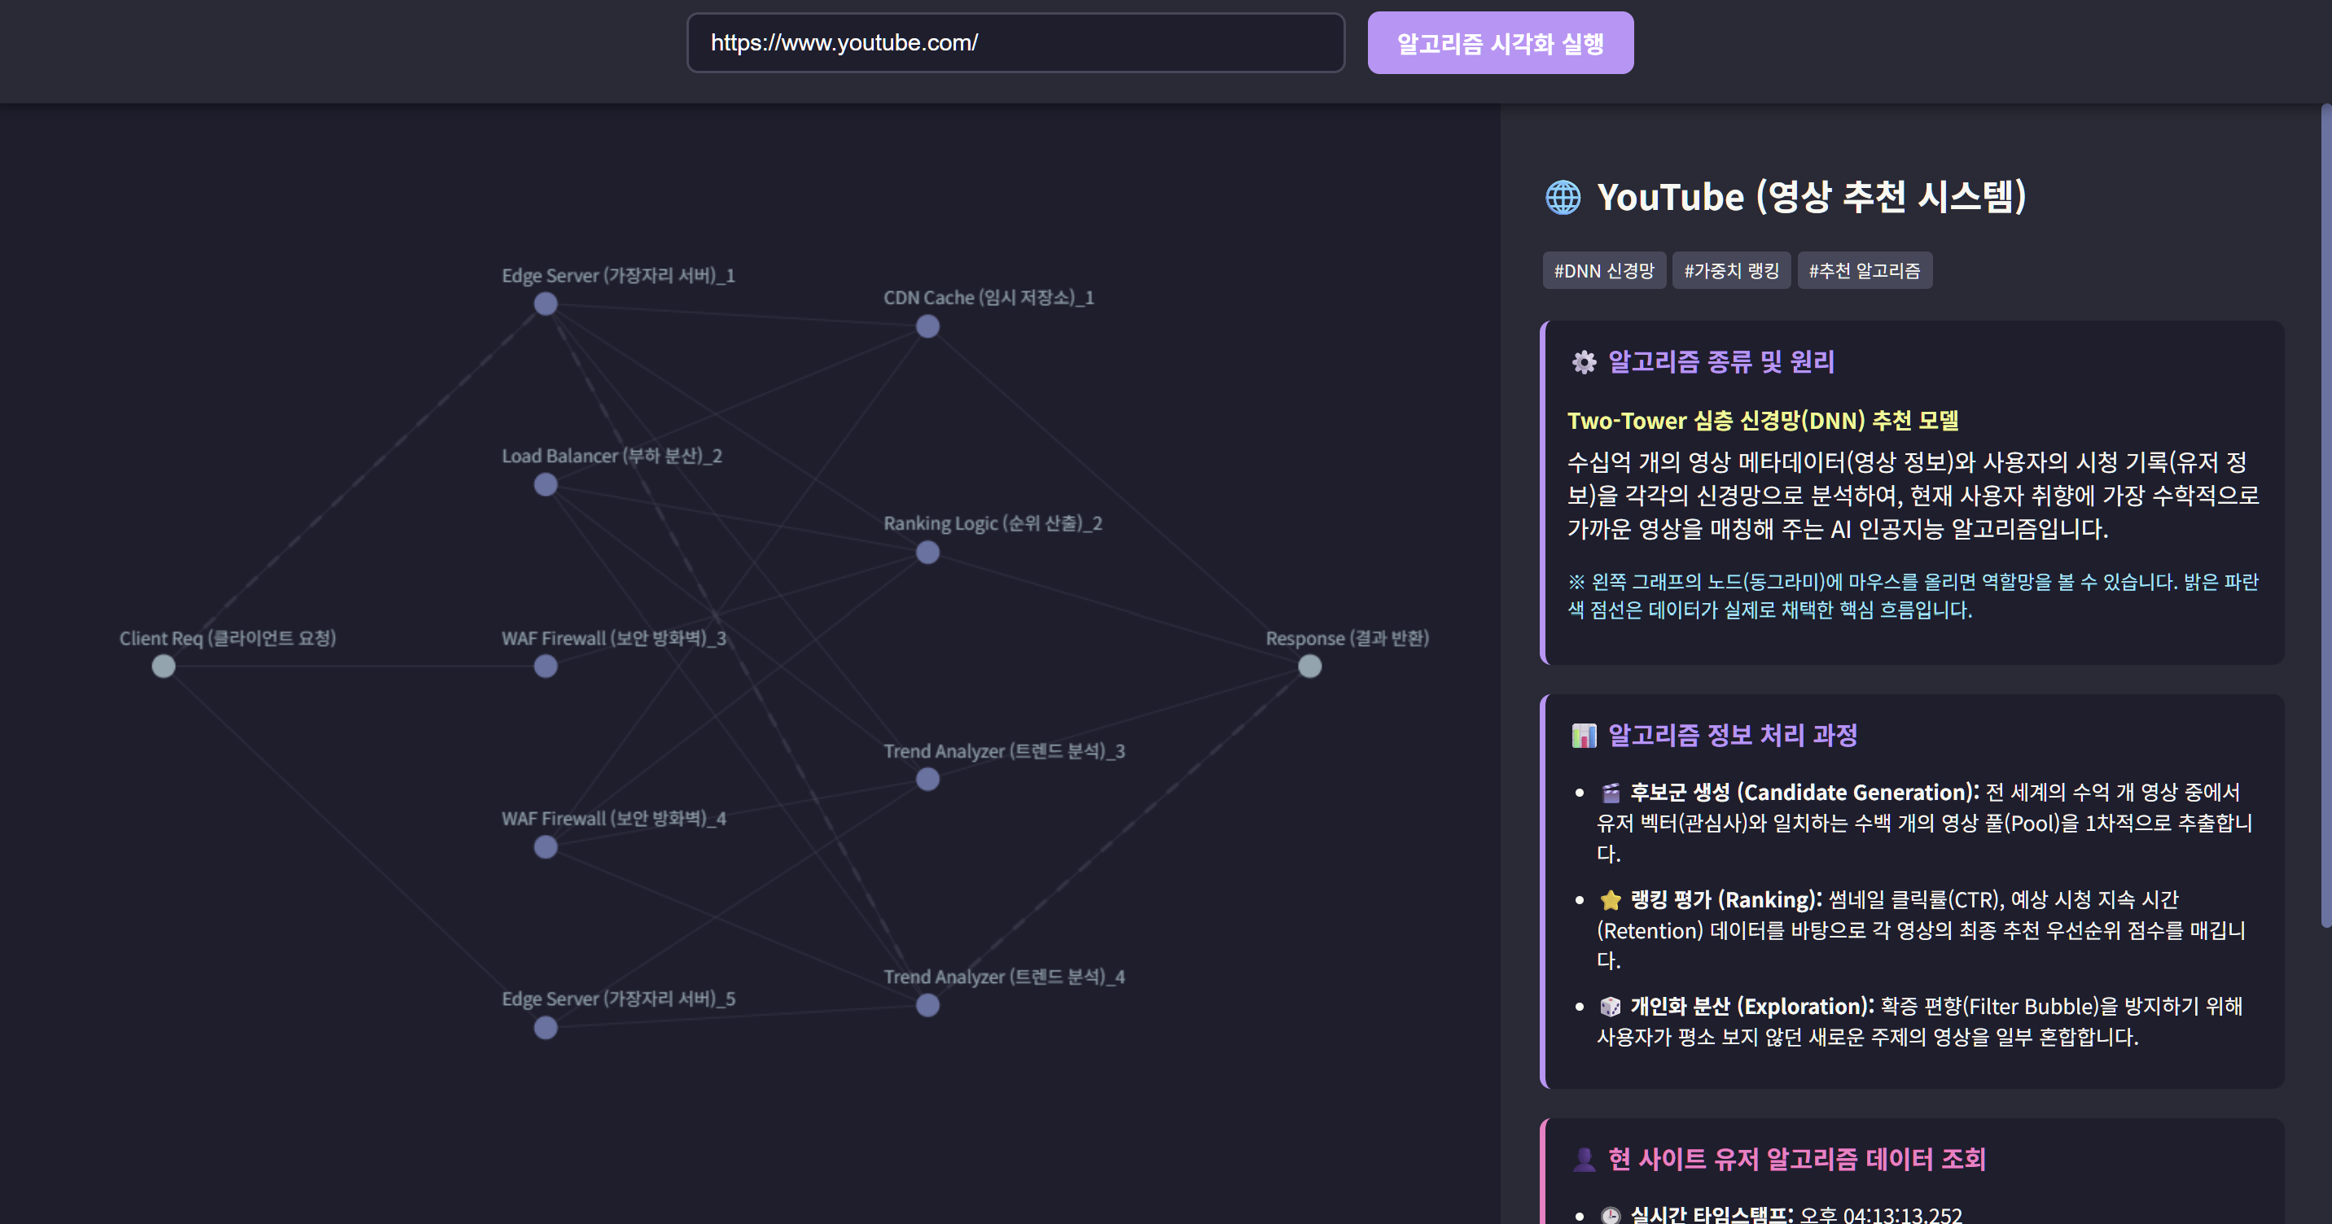
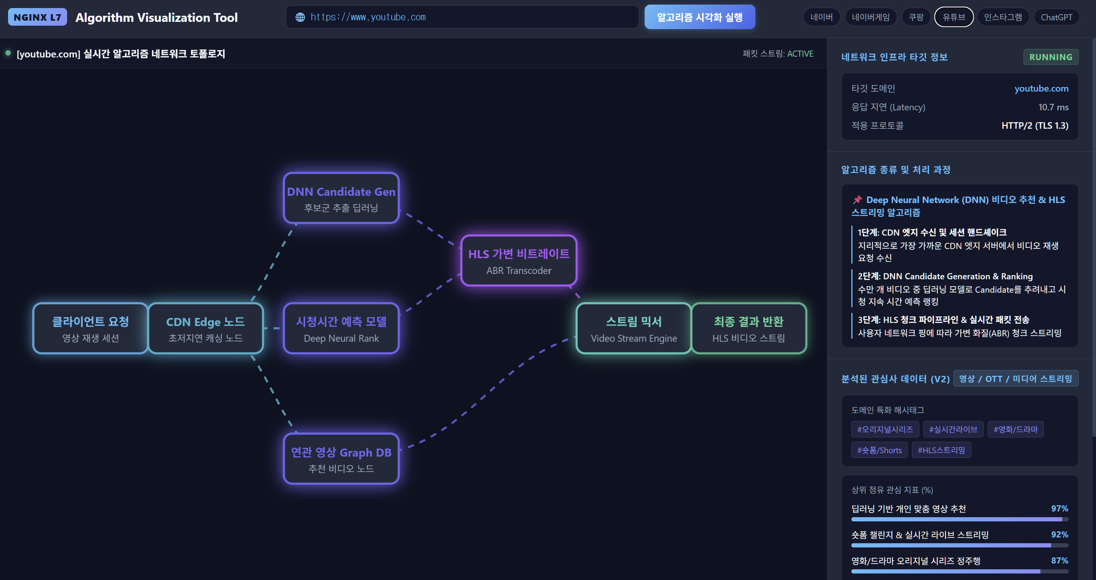
03. 결과 (Results) — v1 대비 v12 고도화 및 '요약 복사' 신규 기능
새로운 디자인 개선 및 분석 데이터 외부 확장성 극대화
V1 기존 디자인
V2 새로운 디자인 개선 버전
간단한 알고리즘 시각화 실행 버튼,
간단한 설명 및 요약의 대한 설명을 추가하였음.
(알고리즘 종류, 원리, 정보 처리 과정, 데이터 조회 등을 시도)
그러나 데이터 조회 정확성, 관련성에 대한 입증과 잘못된
정보 인식이 대해 해결할 필요가 많이 있었음.
시각화 시스템을 새롭게 개선함.
문제였던 그래프 표에 대한 노드를 완전히 없애고
새로운 그래프 형식으로 바꾸었음.
플로우 차트의 칸 형식 표처럼 표현하여, 칸에 간단하게
요약 설명을 넣었고,

Slide 11
03. 결과 (Results) — GitHub 형상 관리 내역 및 프로젝트 로드맵 완수
누적 29회 커밋 기반 체계적 버전 관리와 전 단계 목표 달성
Phase 1 [완료] NGINX 기반 L7 로드 밸런싱 및 MSA 토폴로지 구축
GitHub 소스코드 주소 : https://github.com/wpdbs04/-algorithm_project-_1.
29 Commits
Phase 2 [완료] 주소핫 12개 카테고리 363개 실제 데이터 파싱 적용
지속적 형상 관리: v1부터 v12 업데이트까지 코드 이력 보존
실시간 문서화: README.md 주차별 기록 및 AI 설계 이력 투명화
Phase 3 [완료] v12 요약 복사 기능 및 인터랙티브 점선 애니메이션 탑재
산출물 통합 아카이빙: 기획안(PDF), 1·2차 HTML 원본, 보고서 통합
Phase 4 [완료] 생성형 AI 활용 로직 스크립트 최적화 및 버그 픽스 완수

Slide 12



04. 느낀점 (Reflection) — 프로젝트 회고 및 성찰
설계 변경과 구현 과정을 통해 체득한 공학적 가치 (느낀 점.)
전공 이론의 실전 시각화
실제 데이터 연동의 중요성
AI 협업 및 형상 관리 역량
웹프로그래밍 수업의 NGINX 개념을 실제 인터랙티브 화면으로 구현
무의미한 더미 데이터를 넘어 363개 도메인 연동으로 현실성 확보
생성형 AI 프롬프트 설계와 GitHub 29회 커밋으로 문제 해결력 강화
>> 이번 창의공학설계 과목에서 “텀 개인 프로젝트” 를 진행하여, AI에 대한 활용도를 조금 더 심화적으로 사용해보는
계기가 되었으며, 생성형 AI에서도 여러가지 종류를 통해 방법을 찾아 새로운 코딩에 대한 활용, 코딩에 대한
방법의 모색하고 새로운 기술을 통해 프로젝트를 진행하는 과정에서, 결국 이 도구를 사용하기 위해서,
규칙과 프롬포트를 넣고, 설계의 뼈대를 담당하는 것이 가장 중요하다고 느끼게 되었습니다.

Slide 13

THE END
봐주셔서 감사합니다.
창의공학설계 텀 프로젝트 | 인터랙티브 알고리즘 시각화 툴 프로젝트 — 이제윤 (LEE JEYUN)

